Slide 1
ЛЕКЦИЯ 9

Slide 2
СОЗЫЛУ немесе СЫҒЫЛУ
Брустың созылуы немесе сығылуы деп, оның көлденең қимасына тек ұзындық бойымен әсер ететін күш түсіп, ал басқа күштер (көлденең күш, айналу күш және иілу моменттері) нөлге тең болу жағдайын айтады

Slide 3
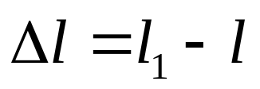
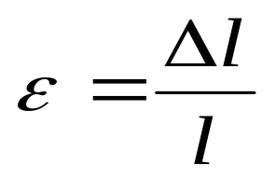
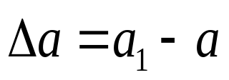
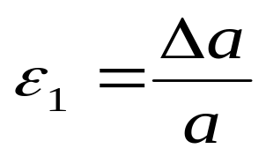
СОЗЫЛУ, СЫҒЫЛУ ДЕФОРМАЦИЯСЫ
а)
б)
Р
Р
Р
а
Р
а₁
∆l/2
∆а/2
l
l₁
- абсолют бойлық деформация (ұзарылу)
- салыстырмалы ұзарылу
- абсолют ендік деформация(қысқарылу)
- салыстырмалы ендік деформация

Slide 4
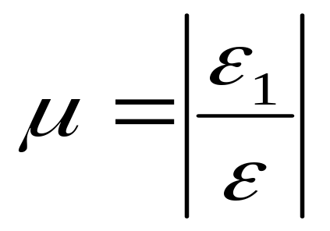
Салыстырмалы бойлық деформациямен салыстырмалы ендік деформацияның арасындағы қатынас Пуассон коэффициенті деп аталады
Пуассон коэффициенті әр түрлі заттар үшін әр түрлі болады (серпімді қасиетін сипаттайды). Барлық изотропты материалдар үшін 0 мен 0,5-тің арасында жататады

Slide 5
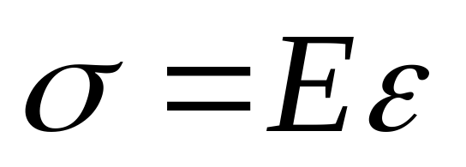
Гук заңы
Көптеген материалдардың аздап ұзаруы кезіндегі олардың деформациясы қимада пайда болатын күш кернеуімен тығыз байланысты болады. Бұл байланысты материалдардың серпімділік қасиетіне сәйкес алғаш ағылшын физигі Роберт Гук (1635-1703) ашты
,
мұндағы Е- материалдардың серпімділік модулі немесе бірінші текті серпімділік модулі деп аталады. Серпімділік модуль материалдардың қатаңдығын, қасиетін сипаттайды және оның шамасы әр материалға әр түрлі. Серпімділік модулі кернеу сияқты Н/м , Па-мен өлшенеді.
- Гука заңы

Slide 6
N бойлық күш қима әдісімен анықталады.
Кез келген қимадағы бойлық күш қиманың
бір жағында әсер ететін сыртқы күштердің
бойлық өсіне проекцияларының
алгебралық қосындысына тең болады
а)
I
б)
I
Р
Р
Р
N
I
I
∑F_{iz} = 0; - P + N = 0 , N=P (1)

Slide 7
К Е Р Н Е У
Брустың көлденең қимасында тек қана тік кернеу пайда болады, ол келесі формула бойынша анықталады:
σ = N/A,
N күшін (1) формуладан шығарып қойсақ:
- P + σ ∙A = 0, бұдан σ = Р/A

Slide 8
Материалдардың негізгі механикалық сипаттамалары
Механикалық қастиеттері бойынша материалдар екі топқа бөлінеді: пластикалық және морт сынғыш.
Материалдардың механикалық сипаттамалары тәжірибе жүзінде анықталады.

Slide 9
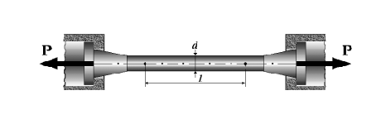
Созылу мен сығылу кезіндегі диаграмма
σ
σ
E
K
D
А
σ_{А}
σ_{п}
σ_{с}
σ_{Б}
σ_{Б}
L
M
0
δ%
ε
0
ε
а)
б)

Slide 10
Беріктік сипаттамалары
Диаграммадағы А нүктесіне сәйкес келетін кернеу шамасы пропорционалдық шек - σпш.
Материал серпімді деформацияланады, С нүктесіндегі кернеу серпімділік шегі деп аталады σсш.
Ағу шегі деп, үлгінің күш шамасы өспесе де ұзаруына сәйкес келетін кернеуді айтады σаш .
Е нүктесіндегі ең үлкен максимум кернеу материалдың беріктік шегі болады σ_{бш}.
Соңғы нүкте қирау шегінің кернеуі болады σқш

Slide 11
Мүмкіндік кернеу
Конструкцияның беріктігін және үзақ мерзімділігін қамтамасыз ететін ең үлкен кернеулерді мүмкіндік кернеулер деп атайды. Ол механикалық тәжірибе жүзінде анықталады.
Статикалық өстік жүктеу кезінде шекті кернеу ретінде пластикалық материалдар үшін - ағу шегі, ал морт сынғыш материалдар үшін - беріктік шегі алынады.
n= σ_{шектік} / σ - беріктік қор коэффициенті.
Беріктік қор коэффициентінің қажетті кіші мәні мүмкіндік деп аталады.
Мүмкіндік кернеулер
[σ]= σ_{шектік}/ [n] ; [τ]= τ_{шектік} / [n].

Slide 12
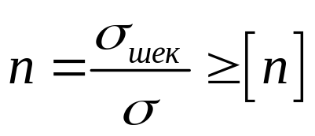
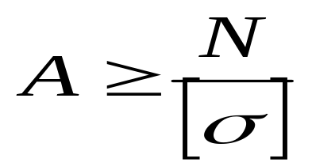
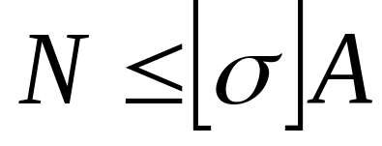
Созылған (сығылған) брустарды беріктікке есептеу
Беріктік шарт: σ = N /A ≤ [σ].
Беріктік шартына сүйеніп үш түрлі есептер қарастырылады:
1. Сырықтың (брустың) беріктігін тексеру (тексеру есебі) σ ≤ [σ]
n беріктік қордың шамасы мен [n] мүмкіндік (норматив) салыстыру шамасы машина құрылысының әрбір саласы үшін былайша анықталады:
2. Брустың көлденең қима өлшемдерін анықтау (жобалау есебі)
3. Брустың жүк көтеру қабілетін анықтау

